Slide 1

Hier wie es in etwa aussehen soll bzgl. Transparenz. Wie es aussieht ist das Bild im Hintergrund geladen und die obere Fläche wurde Transparent gemacht. https://www.polsterando.de/

Slide 2














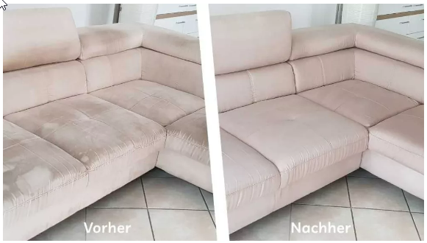

Wir sind für Sie im Einsatz!
Swiss
Polster
Leistungen Preise Unsere Kunden Häufige Fragen 044 505 12 34 *
JETZT ANFRAGEN
Professionelle Polsterreinigung,
Matratzenreinigung und Teppichreinigung
CHF 0 Anfahrtskosten
Direkt bei Ihnen zuhause
Mit Festpreis-Garantie
JETZT ANFRAGEN
Wie funktioniert’s ?
Einfach buchen
Telefonisch oder online
Wunschtermin für Ihre Polster-
oder Teppichreinigung vereinbaren
Mobiler Reinigungsservice
Unsere Reinigungsexperten
kommen zum Wunschtermin zu
Ihnen nach Hause
Professionelle Reinigung
Wir bringen Ihre Polstermöbel und Teppiche wieder zum strahlen, während Sie entspannen
Unser Reinigungsspektrum
Polsterreinigung
Teppichreinigung
Matratzenreinigung
Jetzt Reinigung
Bei Swiss Polster buchen!
JETZT ANFRAGEN
044 505 12 34*
Unser Versprechen
Immer erreichbar
Einfach kostenlos anrufen oder Formular ausfüllen. Unser Kundenservice ist rund um die Uhr für sie erreichbar.
Nachhaltige
Reinigungstechnik
Bestmögliches Reinigungs-
ergebnis dank modernster Technik. Biologisch abbaubare Reinigungsprodukte.
Transparenz und Qualität
Hervoragende Ergebnisse zu transparenten und fairen
Preisen. Keine Extra- oder
versteckte Kosten.
Sichere Bezahlung
Direkt nach dem Termin mit EC-Karte, Kreditkarte, Twint
oder auf Rechnung.
1.000+
4,8/5
50+
Erfolgreiche Reinigungen
Kundenbewertungen
Eigene Reinigungsexperten
Unsere Ergebnisse
In diesen Kantonen steht unser Service
zur Verfügung.
Aarau
Basel Land
Basel Stadt
Bern
Luzern
Schaffhausen
Solothurn
Thurgau
Zürich
Jetzt Reinigung
Bei Swiss Polster buchen!
JETZT ANFRAGEN
0800 724 619 4
Swiss Polster
Reinigungsleistungen
Polsterreinigung
Teppichreinigung
Matratzenreinigung
Unternehmen
Häufige Fragen
Unsere Kunden
Preise
Geschäftskunden
Freunde werben
Über uns
Kontakt
Reklamation
Standorte
Aarau Basel Land Basel Stadt Bern Luzern Schaffhausen Solothurn Thurgau Zürich
Impressum Datenschutz AGB Cookie Einstellungen
Swiss Polster GmbH 2023

Slide 3
Leistungen

Slide 4
Preise

Slide 5
Unsere Kunden

Slide 6
Häufige Fragen

Slide 7
Polsterreinigung

Slide 8
Teppichreinigung

Slide 9
Matrazenreinigung

Slide 10
Jetzt Anfragen

